Slide 1
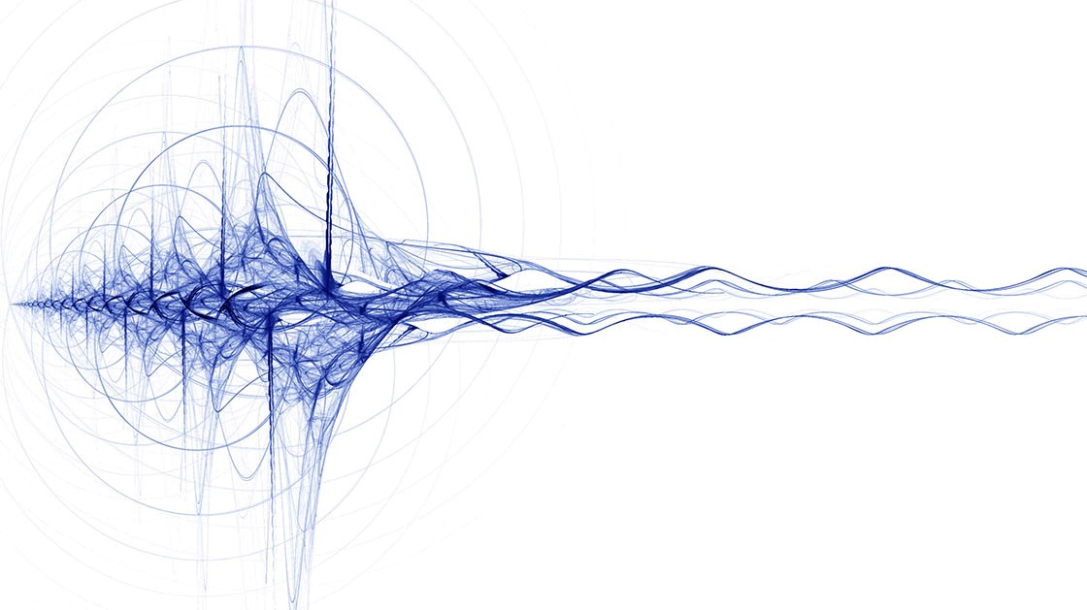
第十四回
ASP.NET（C#）学习会
2018.02.25

Slide 2
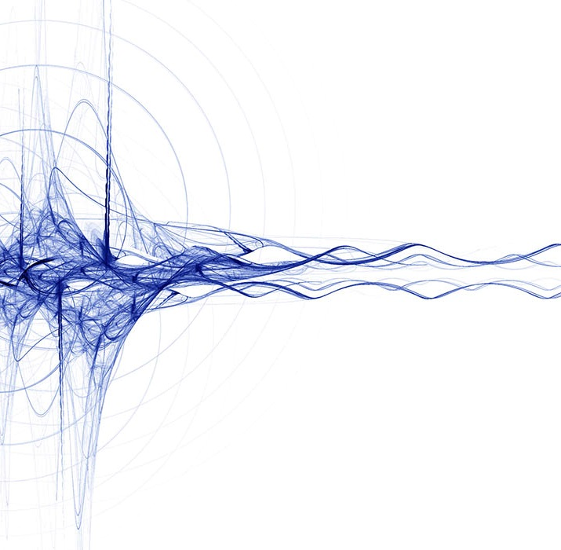
C# 异常处理语句
异常是在程序执行期间出现的问题。
try
{
// 执行程序
} catch (Exception e) {
// 异常处理
} finally {
//不管异常是否被抛出都会执行
}
try:一个 try 块标识了一个将被激活的特定的异常的代码块。
catch:程序通过异常处理程序捕获异常。catch 关键字表示异常的捕获。
finally：finally 块用于执行给定的语句，不管异常是否被抛出都会执行。
throw:可以在 catch 块中使用 throw 语句来抛出当前的对象

Slide 3
C# 调试程序的方法
Debug 设置断点
F9 设置断点
F11 逐行进行
Shift + F11 跳过执行

Slide 4
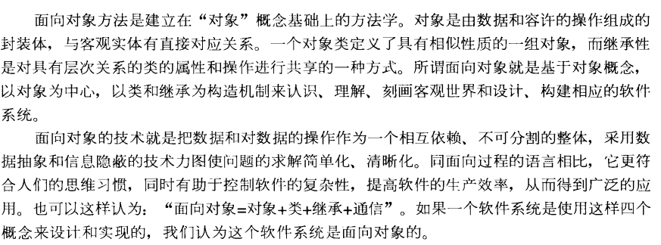
C# 类 面向对象
前几节课我们学习了C#的语法和编程的基础知识，以及调试应用程序的方法。
现在我们来介绍面向对象的概念，因为C#是一门纯粹面向对象开发的编程语言，
它真正体现了“一切皆为对象”的精神。
不明白所谓的“面向对象思想”。就不会明白C#的精髓，而对于C#的理解，就只能
仅限于语言特色的表面了。

Slide 5
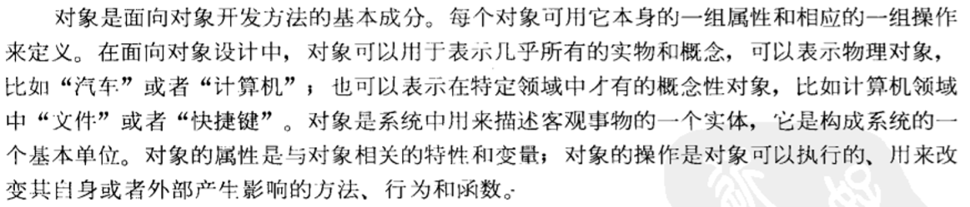
C# 类 面向对象
一切皆是对象

Slide 6
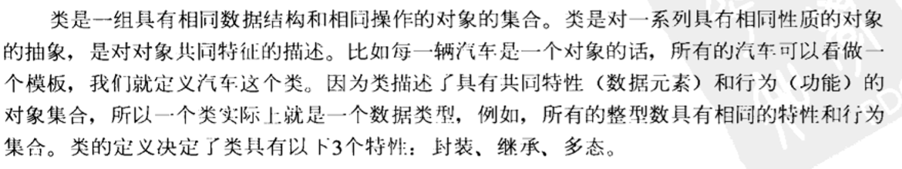
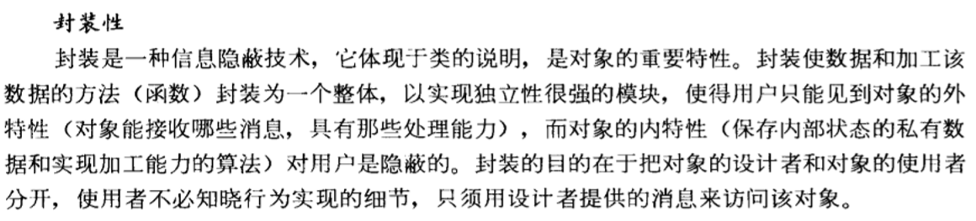
C# 类 面向对象
类的面向对象特性

Slide 7
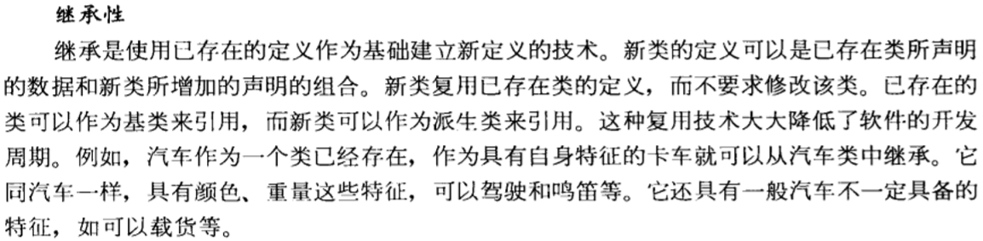
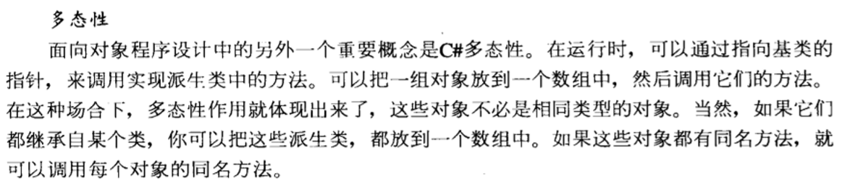
C# 类 面向对象

Slide 8
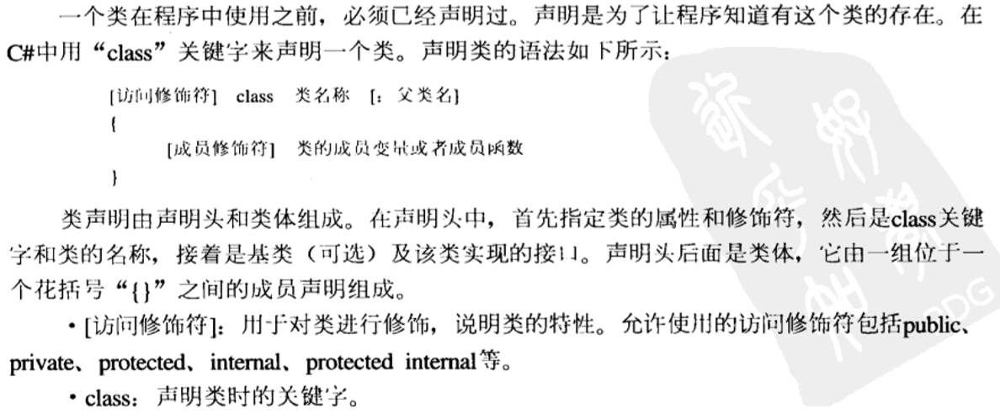
C# 类（Class）

Slide 9
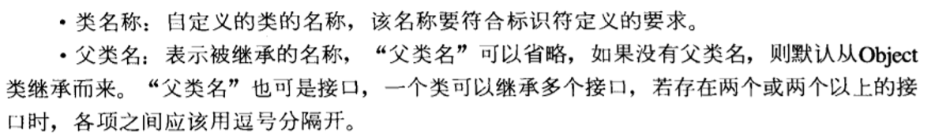
C# 类（Class）

Slide 10
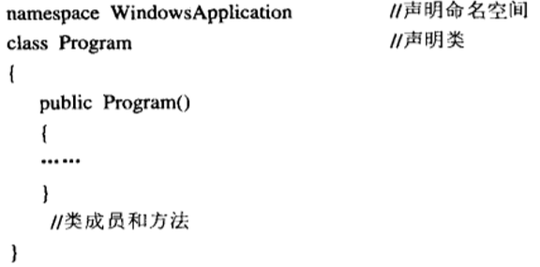
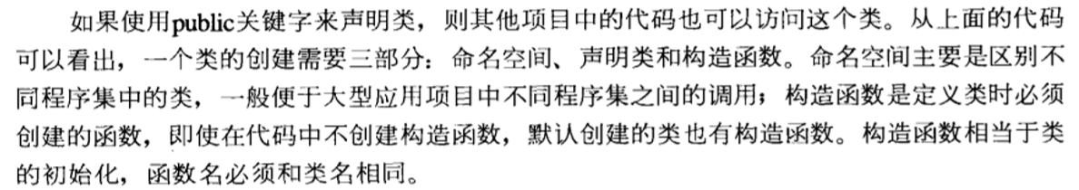
C# 类（Class）

Slide 11
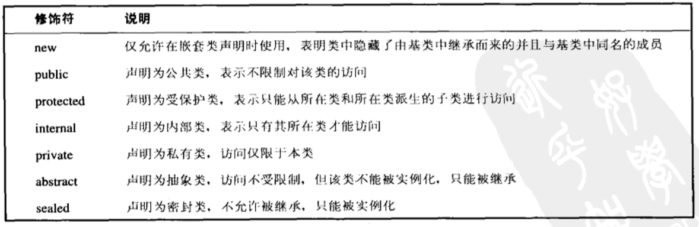
C# 类（Class）

Slide 12
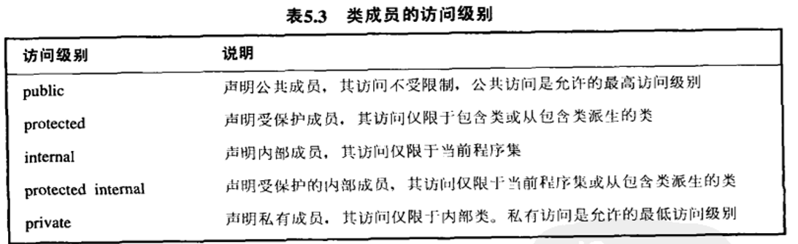
C# 类（Class）

Slide 13
C# 类（Class）

Slide 14
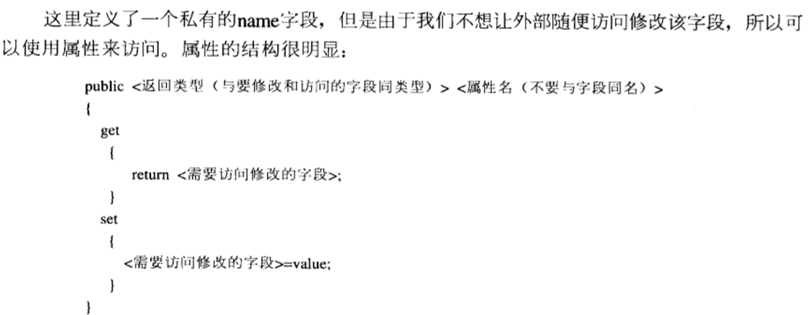
C# 类属性

Slide 15
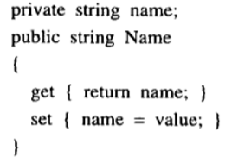
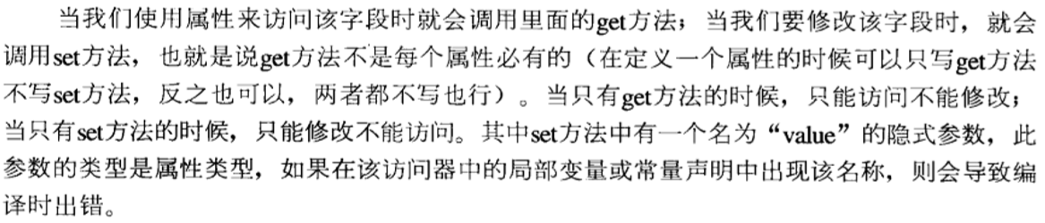
C# 类属性
调用；实例对象.Name = 值

Slide 16
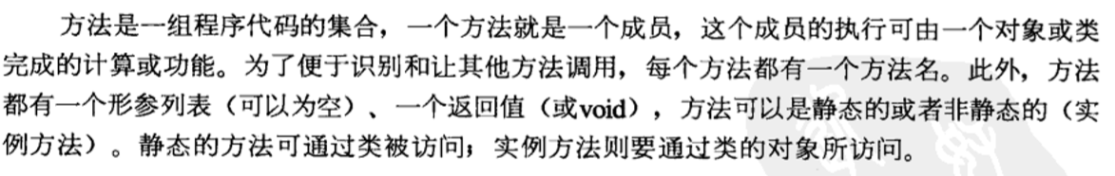
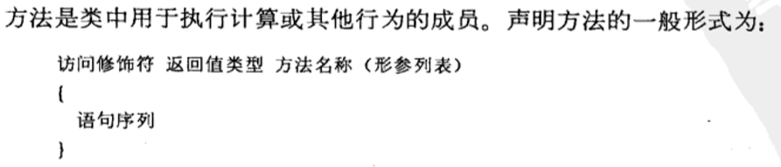
C# 类方法
值参数，引用参数

Slide 17
C# 练习
创建一个basecar基类
创建一个派生类汽车

Slide 18
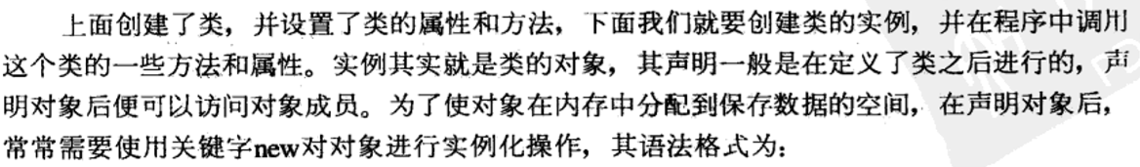
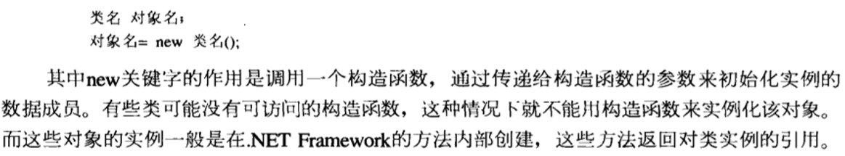
C# 类的实例

Slide 19
C# 练习
创建一个计算器类
有加减乘除四个类
实例使用

Slide 20
C# 练习

Slide 21
PPT模板下载：www.1ppt.com/moban/ 行业PPT模板：www.1ppt.com/hangye/
节日PPT模板：www.1ppt.com/jieri/ PPT素材下载：www.1ppt.com/sucai/
PPT背景图片：www.1ppt.com/beijing/ PPT图表下载：www.1ppt.com/tubiao/
优秀PPT下载：www.1ppt.com/xiazai/ PPT教程： www.1ppt.com/powerpoint/
Word教程： www.1ppt.com/word/ Excel教程：www.1ppt.com/excel/
资料下载：www.1ppt.com/ziliao/ PPT课件下载：www.1ppt.com/kejian/
范文下载：www.1ppt.com/fanwen/ 试卷下载：www.1ppt.com/shiti/
教案下载：www.1ppt.com/jiaoan/ PPT论坛：www.1ppt.cn
第十四回
ASP.NET（C#）学习会
谢谢观赏！

